Slide 1
FAQ:
опять посев мочи
Гишян Анастасия Аршаковна
Врач-бактериолог лаборатории ДуоКор Лаб

Slide 2
Методы забора мочи:
Цистоцентез
Интраоперационный забор
Забор мочи через катетер
Естественное мочеиспускание
Отжимание пелёнок, слив с лотков
Notes:
Цистоцентез лучший вариант для посева мочи, потому что он и лабораторию, и лечащего врача избавляет от необходимости какой-то сложной интерпретации посева
Контаминация в случае цистоцентеза практически исключена, поэтому все бактерии, которые мы видим в моче, собранной центезом мы считаем попавшими в образец из мочевого пузыря, а не из окружающей среды, рук врача или уретры
Но и тут, как выяснилось, есть свои нюансы
Большинство клиник себе не могут позволить сдавать мочу прямо вот в шприце, как это делают наши врачи, потому что у большинства клиник нет своей бак лаборатории
И для сохранности материала мы просим вас переносить материал в транспортную среду

Slide 3
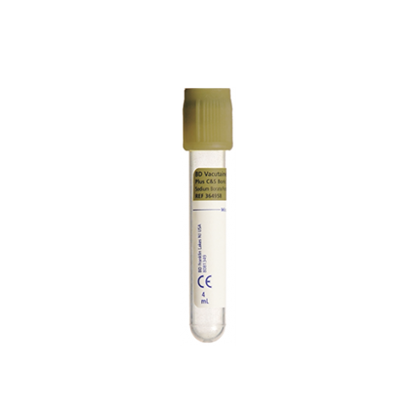
Транспортные среды для посева мочи

Slide 4
Транспортные среды для посева мочи
Notes:
У нас в ветеринарии удручающе мало всего ветеринарного, зато очень много заимствованного из гуманной медицины
И наши транспортные среды – не исключение
Я думаю, все из вас пользовались вот так системой, вам дают пакет с банкой и пробиркой, вы банку наполняете, затемкак показано на картинке пробирку помещаете в отверстие, там она прокалывается иголочкой, заполнятся сама жо нужного уровня, так как она вакуумная, пробирку относите на исследование, банку утилизируете

Slide 5
Транспортные среды для посева мочи
Notes:
Нам в наследстсво от людей от всей этой системы достаталась только пробирка, так как банка нам без надобности, у нас первичная тара – это шприц
И у банки, и у шприца есть иголка
И всё, что нам нужно сделать, это не иглой от баночки проткнуть пробирку, а иглой от шприца, пробирка всё ещё вакуумная и заполнится сама
Вместо этого, как выяснилось, коллеги эти пробирки открывают и заполняют их вручную
Закрывают
Жалуются, что крышка плохо закрывается

Slide 6
КОЕ
Notes:
Вопрос в аудиторию:

Slide 7
КОЕ
КОЕ – колониеобразующие единицы в объеме материала (1 мл, 1 см³)
Колония образуется при размножении одной бактериальной клетки
Таким образом, количество колоний, выросших из 1 мл материала = количество живых, способных к размножению бактериальных клеток в 1 мл материала
Notes:
А что такое колонии? Колония – это потомство одной бактериальной клетки. Грубо говоря, количество видимых колоний на среде = количеству бактерий в засеянном материале.
Если у нас в 100 мкл было 100 колоний, значит, в 100 мкл 100 бактерий. А в 1 мл 1000 живых бактерий. Или 10 в 3

Slide 8
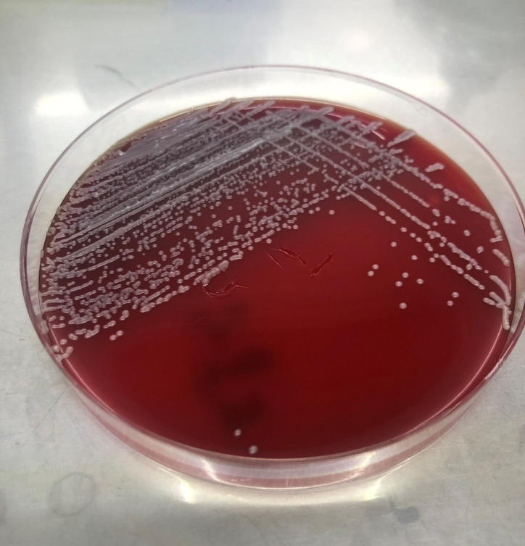
КОЕ
Notes:
Сравниваем визуально

Slide 9
Критерии интерпретации
Клиническая картина!
Выделение типичного возбудителя для данной локализации
Высокий титр
Чистая культура
Notes:
Итак, вы получили результат посева, что дальше?
Сразу скажу, что каждый материал имеет свои нюансы, но широкими мазками ваша интерпретация будет выглядеть так
А вот лечить или не лечить? КЛИН КАРТИНА, не лечим лаб диагнозы

Slide 10
Критерии интерпретации
Клиническая картина!
Выделение типичного возбудителя для данной локализации
Высокий титр
Чистая культура
Notes:
Итак, вы получили результат посева, что дальше?
Сразу скажу, что каждый материал имеет свои нюансы, но широкими мазками ваша интерпретация будет выглядеть так
А вот лечить или не лечить? КЛИН КАРТИНА, не лечим лаб диагнозы

Slide 11
Интерпретация результатов антибиотикочувствительности:
S – чувствительный при стандартном режиме дозирования
I – чувствительный при увеличенной экспозиции
R – резистентный
Notes:
ФИЗИОЛОГИЕСКАЯ КОНЦЕНТРАцИЯ. Не боятся промежуточной чувствительности
Два типа подходов к выдаче результата
Первый: вам выдают все антибиотики мира безотносительно выделенной культуры

Slide 12
Пример результата:
Пример результата
Notes:
По моему опыту, не все осведомлены о природной чувствительности и резистентноти, сейчас этот поток иссяк, все выучили, но на заре я дважды в день минимум отвечала на вопрос, где амоксиклав в перечне аб у синегнойки. Его нет и не должно быть – синегнойка природно не бывает чувствительна к нему. Но в случае с ручным определением, мы имеем казусы с синегнойкой чувств к амоксу, я видела такие результаты. И врач, который доверяет своей лаборатории, назначает препарат, но что-то идёт не так.
К сожалению, коллеги, на данный момент ваш уровень осведомлённости не позволяет критериально оценивать качество работы лаборатории, но вы можете для себя найти нюансы и определить, насколько ваша лаборатория заботится о вас, насколько персонализирован подход к выдаче результата у каждой бактерии. Поменяла ли она промежуточную чувствительность на чувствителност при повышенной экспозии, если ли амоксиклав у синегной и тд

Slide 13
Пример результата:
Выделенные микроорганизмы | Количество КОЕ | Чувствительность к антибактериальным препаратам
Pseudomonas aeruginosa | 10⁶ | Пиперациллин-тазобактам | I
 |  | Цефтазидим | I
 |  | Цефепим | I
 |  | Амикацин | S
 |  | Тобрамицин | S
 |  | Дорипенем | I
 |  | Имипенем | I
 |  | Меропенем | S
 |  | Ципрофлоксацин | I
 |  | Левофлоксацин | I
 |  | Энрофлоксацин | I
Notes:
Вот так выглядит результат наш не с анализатора, а с ддм
I у синегнойки
Итак, вы получили результат посева, что дальше?
Отличается перечень

Slide 14
Почему не растёт посев?
Потому что там нет бактерий

Slide 15
Нет роста:
ОАМ: бактерии +
Посев: нет роста
Лечащий врач: где мои бактерии?!
Notes:
Результат нет роста по идее должен бы интерпретироваться как «нет бактериальной инфекции»
Но часто он интерпретируется скорее как «лаборатория опять ничего не может вырастить»
Давайте разбираться, когда это так, а когда не так

Slide 16
Нет роста:
ОАМ: бактерии +, лейкоцитоз отсутствует
Посев: нет роста
Пациент: клиники нет
Лечащий врач: где мои бактерии?!
Лаборатория: нет и не должно быть
Notes:
Бактерии на крест – странный предмет

Slide 17
Нет роста:
Notes:
Бактерии на крест – странный предмет
Красит лаборатория или нет
Лаборант что-то видит, но не уверен
С таким, чтобы бактерий было на 2-3-4 креста, но при этом не рос посев мы встречаемся крайне редко, а вот с одним крестом постоянно так

Slide 18
Нет роста:
Цитология: бактерии ++++
Посев: нет роста
Лечащий врач: где мои бактерии?!
Notes:
Вот тут уже негодование ваше объяснимо
Но негодование не помогает пациентам, так что нужно включаться и думать, что могло пойти не так
Кошка Оксаны

Slide 19
t.me/DC_microvet
+7 921 569 92 88
Анастасия Гишян
микробиолог

